Slide 1
исследование актуальных проблем городской среды и качества диалога администрации, сообщества жителей и НПО
Алматы
2020

Slide 2
Исследование актуальных проблем города Алматы было проведено в марте-августе 2020 года методом «Face-to-face» и включает в себя:
- анализ урбанистических проблем с точки зрения горожан;
- исследование на их основе запросов алматинцев в административные органы;
- качество и каналы вертикальных коммуникаций между администрацией и жителями, а так же горизонтальных внутри городского сообщества;
- экспертное мнение служащих районных администраций и представителей НПО по данным вопросам.

Slide 3
«Конструктивный общественный диалог- основа стабильности и процветания Казахстана». Концепция «Слышащего государства»
К.-Ж. Токаев
«Алматы-2020» :
1) комфортный город;
2) безопасный город;
3) социально-ориентированный город;
4) экономически устойчивый город;
5) город для бизнеса и частного капитала;
6) интегрированный город;
7) город активных граждан.
«Алматы-2050» – формирование качественной городской среды:
1) повышение уровня обеспеченности
населения жильем и качественными жилищно-
коммунальными услугами;
2) улучшение состояния окружающей среды;
3) благоустройство и озеленение города;
4) обеспечение эффективной городской
мобильности;
5) повышение уровня общественной
безопасности.

Slide 6
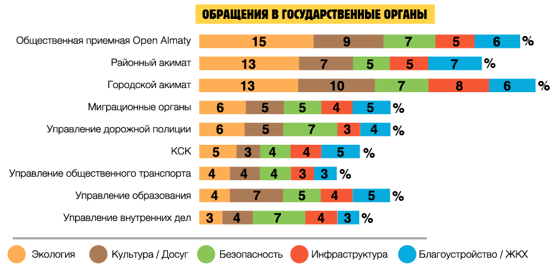
Поиск ответственных за решение городских проблем / Районы
КОММУНИКАЦИИ
«У меня был спортивный интерес найти общественную приемную по своему, Наурызбайскому, району. Найти своего депутата маслихата. Я его нашла. Это молодой актер, который никоим образом нигде и ничем не занят. И не представлен нигде, кроме себя, красивого, в социальных сетях. Эта часть диалога вообще больная тема. Хотя именно это и есть связка диалога с государственным сектором. Совершенно нет механизма отчета».
Елена Ерзакович

Slide 7
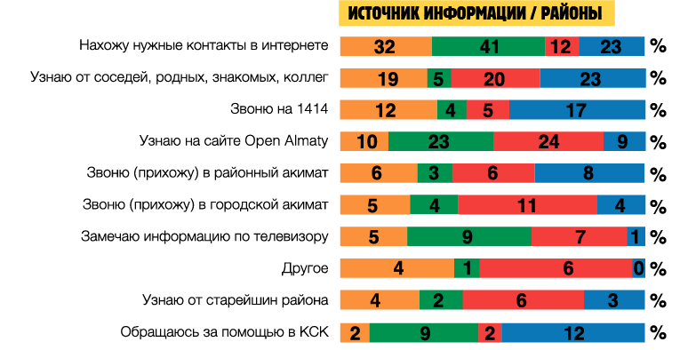
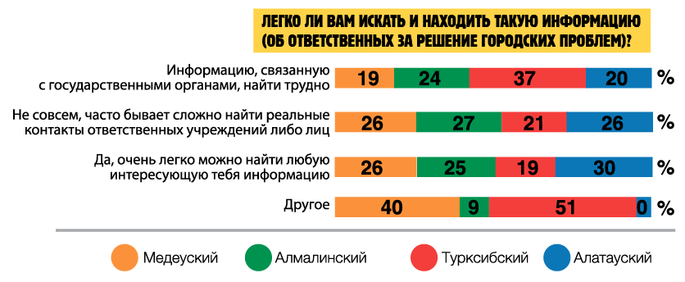
Источник информации / районы
КОММУНИКАЦИИ
«Очень много стало так называемых блогеров, задача которых заключается в фиксации всевозможных нарушений. Вот пишут, почему у вас автобус грязный. А может, водитель отработал две смены и попросту не успел помыть его вечером. А нет, сразу жалобу пишут в социальные сети. Мы должны на нее отреагировать».
специалист акимата, Алмалинский район

Slide 8
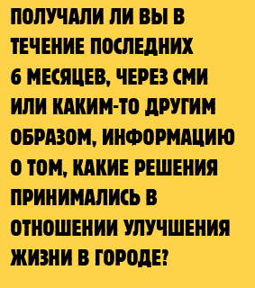
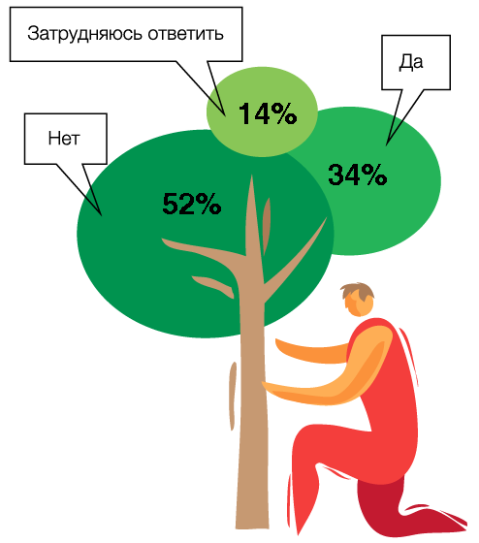
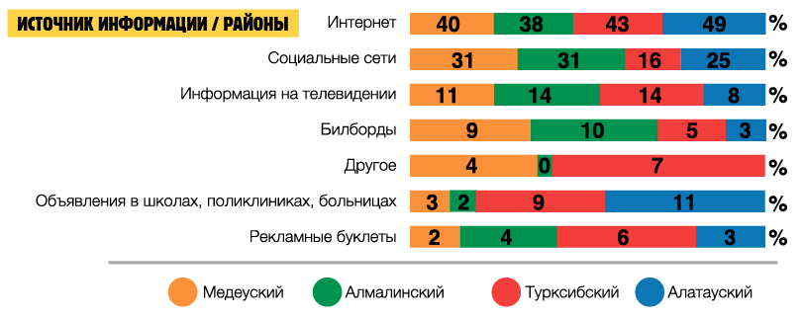
КОММУНИКАЦИИ

Slide 9
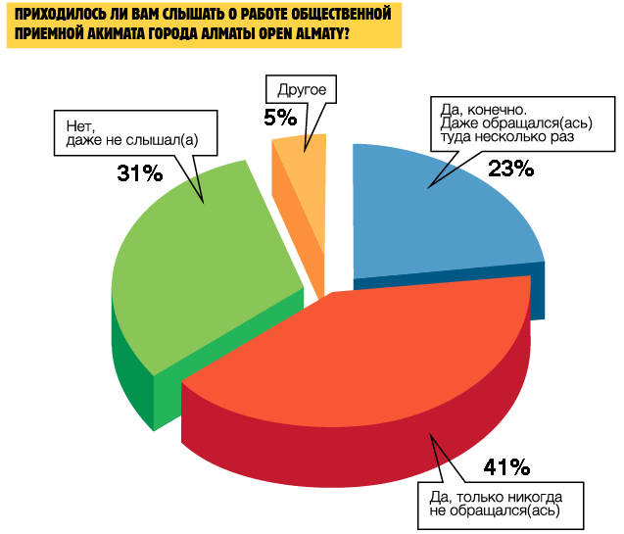
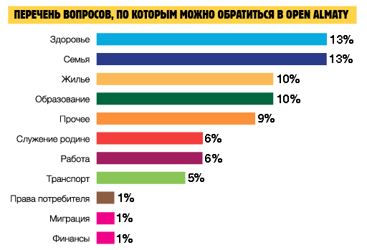
Работа общественной приемной Open Almaty
OPEN ALMATY
«Мне кажется, что Open Almaty могли бы сделать чуть больше. Было бы интересно, чтобы статистика по обращениям была бы доступной и открытой. Сколько проходит этапов. Какое именно управление отвечает. Ну, конечно, общая картина. Я думаю, что все эти данные у них есть. Эти данные у них аккумулируются. Точно знаю, что список тем для бюджета участия был выбран на основе запросов в Open Almaty. То есть у них есть такие данные. Нужно, чтобы эти данные были открытыми».
Адиль Нурмаков

Slide 10
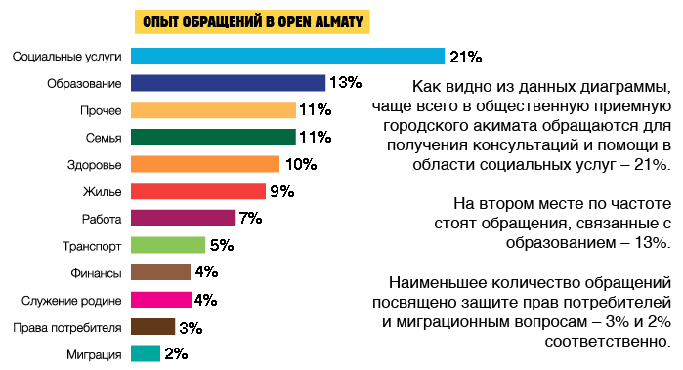
Работа общественной приемной Open Almaty
OPEN ALMATY
«Как только поступает заявление по вопросу, например, благоустройства, дороги в нашем, Турксибском, районе, Open Almaty сразу направляет это заявление к нам. Хотя это не относится к нашей компетенции. Нам приходится самим делать запрос в соответствующее управление. На нашу внутреннюю переписку требуется время. Хотя сотрудники Open Almaty могли бы ускорить весь этот процесс, если бы сразу направляли заявление в нужный государственный орган. Но они не хотят или не могут заниматься этими вопросами. Получается, что мы занимаемся бюрократией».
специалист акимата, Турксибский район

Slide 11
OPEN ALMATY
Вопросы письменного запроса к общественной приемной Open Almaty
-стратегию работы организации за 2019-2020 год
-бюджет организации за 2019-2020 год
-устав организации, или иные документы отражающие основные цели, задачи, миссию, индикаторы
-отчет о деятельности за 2019 и 2020 год
-данные по обращениям за 2019 и 2020 год
-рабочий план за 2019 и на 2020 год
-положение об организационной структуре
11

Slide 12
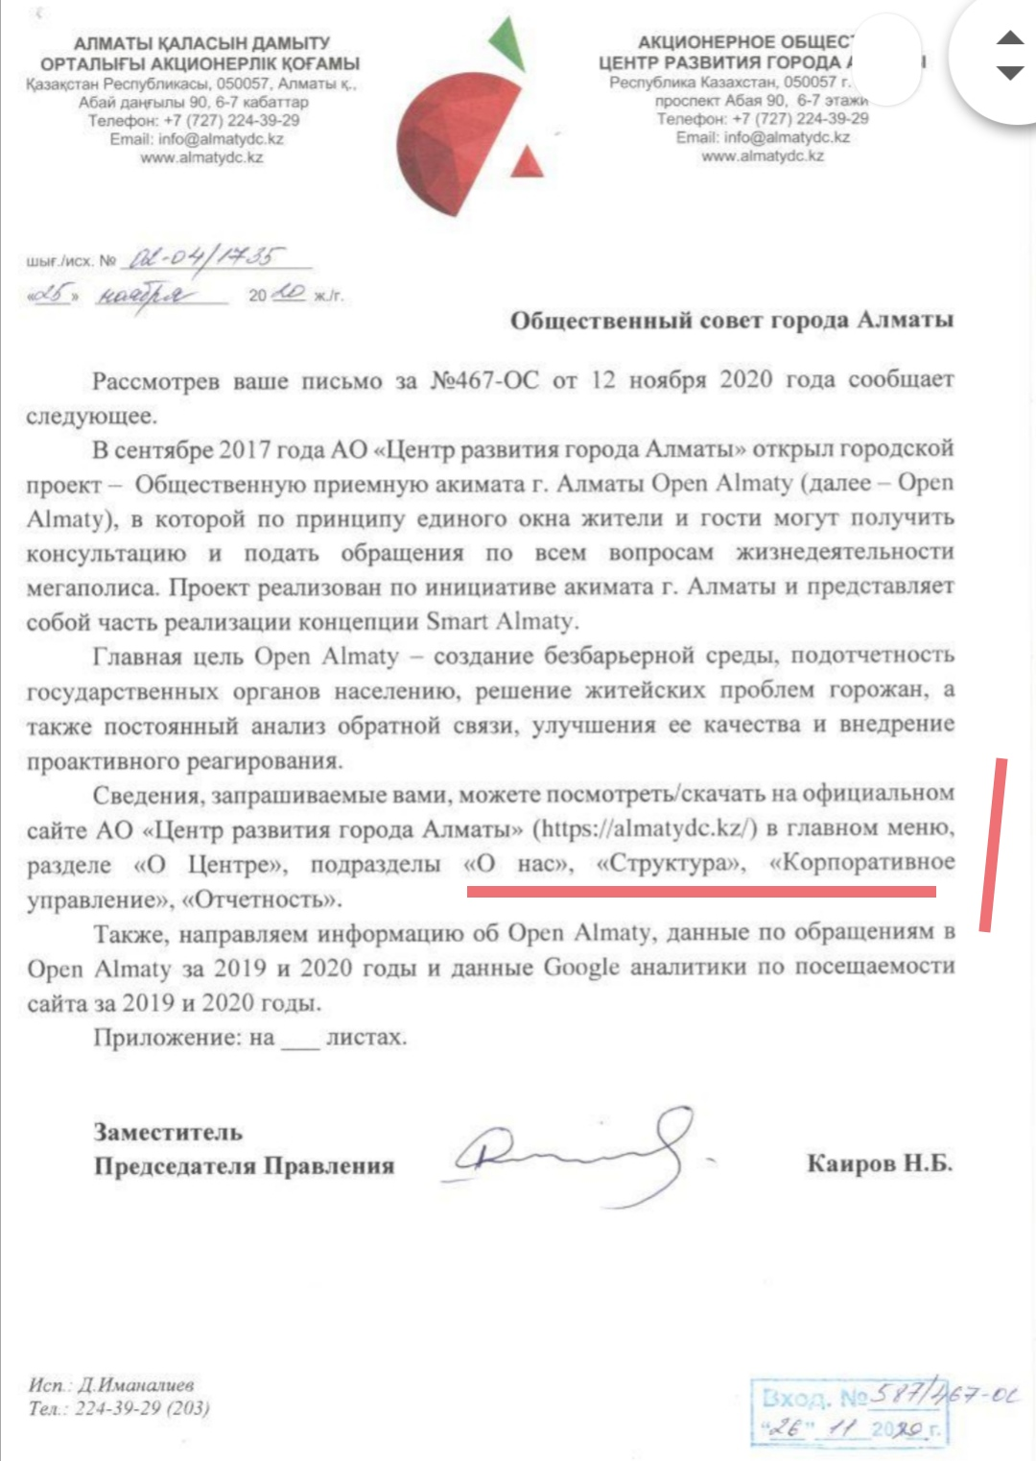
OPEN ALMATY Ответ общественной приемной Open Almaty
12

Slide 13
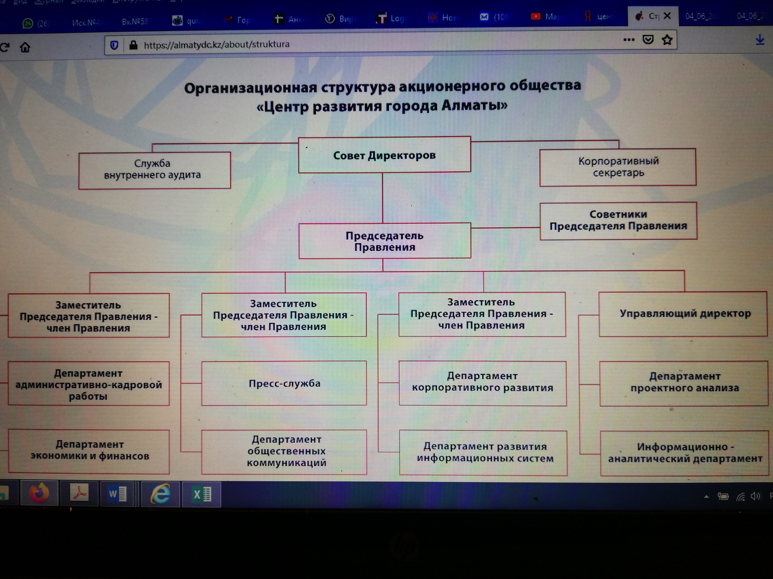
OPEN ALMATY
Сайт ЦРА /
общественной приемной Open Almaty
положение об организационной структуре
13

Slide 14
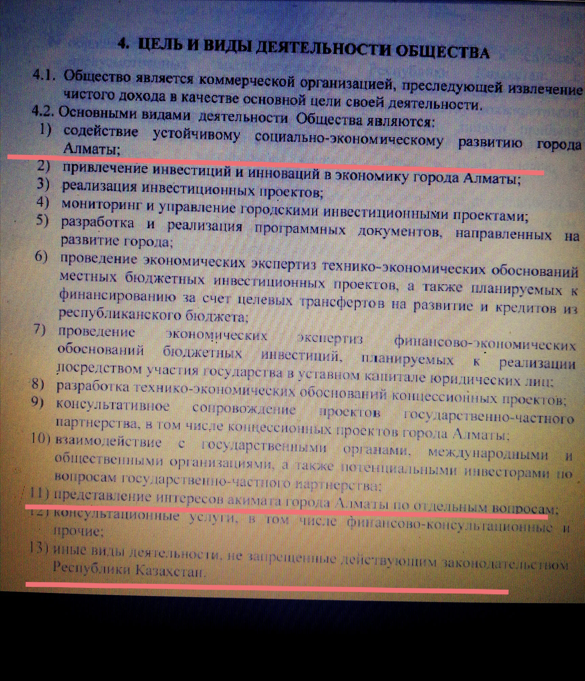
OPEN ALMATY
Сайт ЦРА /
общественной приемной Open Almaty
устав организации, или иные документы отражающие основные цели, задачи, миссию, индикаторы
14

Slide 15
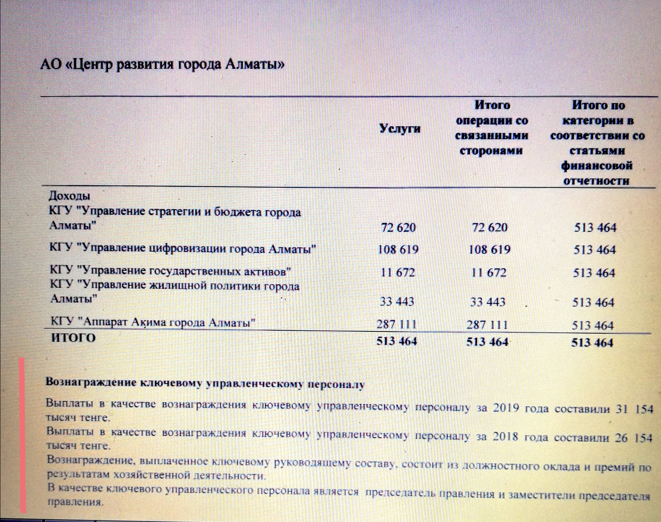
OPEN ALMATY
Сайт ЦРА /
общественной приемной Open Almaty бюджет организации за 2019-2020 год
15

Slide 16
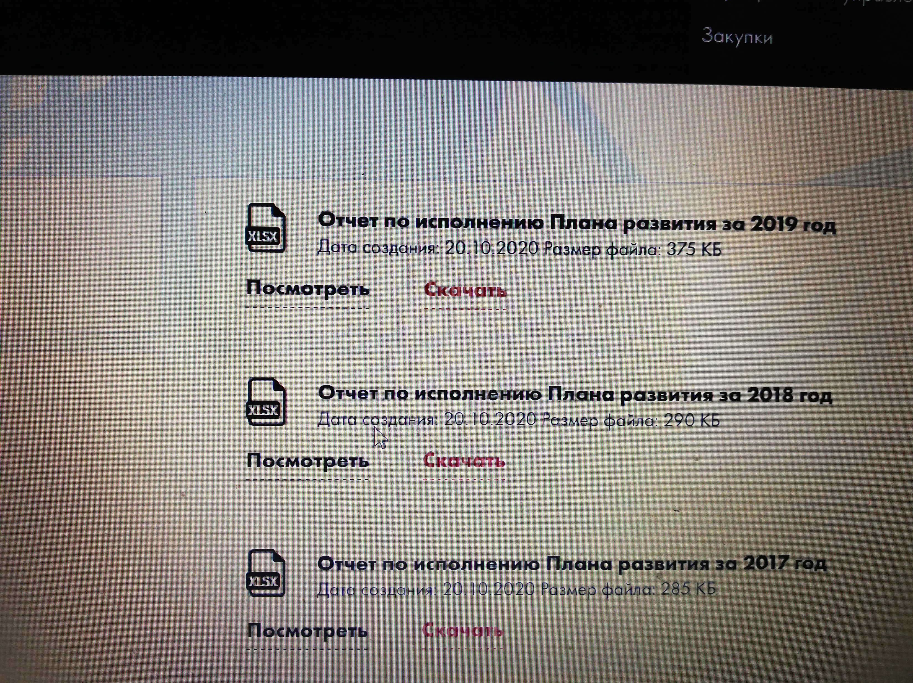
OPEN ALMATY
Сайт ЦРА /
общественной приемной Open Almaty
16

Slide 17
ВЫВОДЫ И
РЕКОМЕНДАЦИИ
V.
Эффективность межструктурного административного взаимодействия
В ходе экспертных интервью сотрудники районных администраций поделились мнением о том, что взаимодействие между ними и Open Almaty выстроено недостаточно эргономично относительно всех рабочих процессов и затратно по времени. Так, по словам сотрудников акиматов, бОльшую часть своего рабочего времени теперь они должны тратить на перераспределение по адресатам запросов, приходящих из Open Almaty.
Предлагаем провести дополнительное исследование данного вопроса и проследить всю цепочку коммуникаций житель – Open Almaty – акимат для выявления сбоев в коммуникативной цепи, понижающих эффективность процессов взаимодействия.
А так же обратить внимание и повысить информирование горожан о существовании такой организации как Open Almaty. При опросе жителей города Алматы 31% ответили, что даже не слышали о существовании таковой, а 41% ни когда туда не обращались.

Slide 18
ВЫВОДЫ И
РЕКОМЕНДАЦИИ
IV.
Развитие различных каналов онлайн-коммуникации и информирования
Это безусловно повышает уровень доверия, качество диалога и потенциал к эффективному решению, так как все решенные задачи администрация предает публичности.
Хотелось бы рекомендовать администрвации, в частности Open Amaty использовать данный ресурс не только как отчетный о проделанной работе, но и как информирующий об актуальных, текущих проблемах и вопросах, для формирования объективного видения реальности города у жителей. Пересмотреть стратегию создания контента и ведения диалога с аудиторией.
Иначе создается ощущение избирательности подачи информации, что в перспективе может кардинальным образом влиять, в частности, на распределение бюджета в городе по отраслям и как следствие – на решение проблем Алматы.
Популярность и высокую эффективность как в скорости реакции, так и в решениях запросов жителей показывают социальные сети, интернет - 48%.
Из контент анализа соц сетей районнных администраций за месячный период мы видим направленность постов по основным темам: пандемия, вопросы коммунального хозяйства и носят отчетный не диалоговый характер. При этом комментарии жителей под постами касаются гораздо более широкого сектора проблем и вопросов. Так, например, ни в одной социальной сети районных администраций нет информации об уровне загрязнения воздуха, хотя это объективно острая, насущная проблема, наличие которой подтверждают как экспертные оценки данного исследования, так и многочисленные данные, находящиеся в широком доступе.

Slide 19
+77077008258 dvorproject@gmail.com
Руководитель исследования:
Алеся Нугаева, директор ОФ «EcoKultura», социальный психолог, куратор социальных, культурных проектов, урбанист
Социолог-исследователь:
Айгуль Беймишева, доктор философии (PhD) по социологии, ассоциированный профессор Университета Нархоз

